Slide 1
ПРИЧАЊЕ ЗАМИШЉЕНОГ ДОГАЂАЈА
СРПСКИ ЈЕЗИК
3.разред
Вјежба усменог изражавања

Slide 2
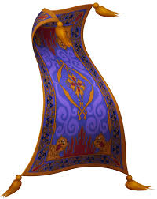
ИМАО САМ ЛЕТЕЋИ ЋИЛИМ
Замисли да си негдје нашао летећи ћилим.
Из знатижеље си стао на њега,
а онда си полетио на њему.
Гдје те је однио?

Slide 3
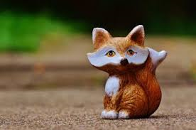
МОЈ НОВИ ПРИЈАТЕЉ
Враћао си се из школе.
Шта си видио кад си застао на пјешачком прелазу?
Ко те је пратио?
Шта си одлучио? Опиши како си се осјећао? Шта се даље догађало?
Ко је даље учествовао у догађају?

Slide 4
ПУТОВАЊЕ ИЗ СНОВА
Опиши своју летјелицу и напиши како ради!
На коју планету си стигао?
Шта си тамо видио и доживио?
МОГУЋИ ЗАВРШЕТАК
Марсовци су изашли да ме испрате.
Обећао сам да ћу опет доћи и ускочих у своју летјелицу.
Ваљало је пожурити кући да стигнем прије него што
се моји укућани пробуде.

Slide 5
ДОГОДИЛО СЕ ...
Алиса је нестрпљиво чекала тату да се врати са дугог пута. Погледавши кроз прозор, дочекало ју је право изненађење.
Шта је могло изненадити дјевојчицу?

Slide 6
УПУТСТВО ЗА ПРИЧАЊЕ
Одаберите тему о којој ћете причати
Одаберите ликове
Осмислите мјесто и вријеме догађаја
Размислите о догађају:
Шта доводи до тога да главни лик дође у необичну ситуацију?
Који проблем ће се појавити у причи? (заплет)
Шта ће бити најузбудљивији дио приче? (врхунац)
Како бисте завршили причу?
Да ли се главни лик враћа у свијет на почетку приче или проналазите неко друго рјешење?

Slide 7
Наша машта може свашта!

